Slide 1


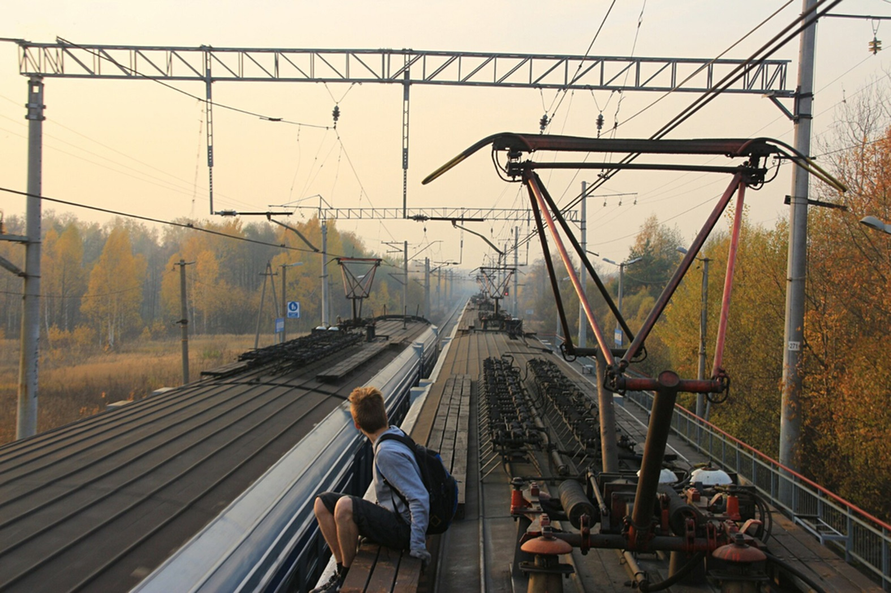
ПРОТИДІЯ ЗАЧЕПІНГУ: БЕЗПЕКА НА ЗАЛІЗНИЦІ
Сьогодні ми поговоримо про безпеку на залізниці. Розглянемо, чому зачепінг є небезпечним, які наслідки можуть чекати на тих, хто нехтує правилами безпеки, та як можна захистити себе і своїх друзів.
Notes:
1

Slide 2

ЩО ТАКЕ ЗАЧЕПІНГ?
ВИЗНАЧЕННЯ
НЕБЕЗПЕКА
Зачепінг — це коли людина чіпляється за зовнішні частини рухомого потяга або залазить на дах вагона.
Це одна з найнебезпечніших форм екстремального дозвілля, яка може спричинити серйозні травми або навіть загибель.
Notes:
2

Slide 3
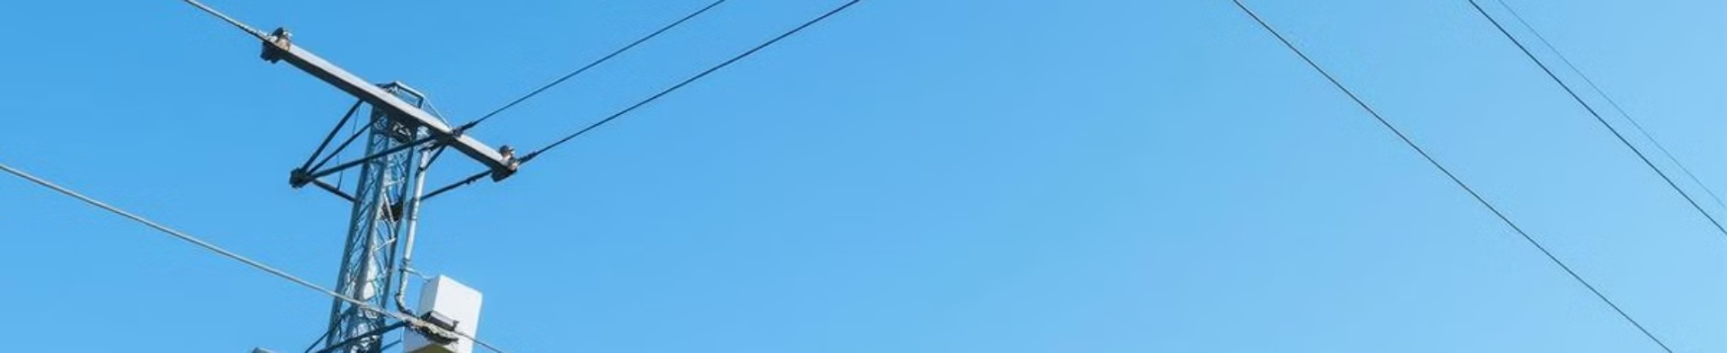



ОСНОВНІ РИЗИКИ ЗАЧЕПІНГУ
ЕЛЕКТРОТРАВМИ
МЕХАНІЧНІ ТРАВМИ
ПЕРЕОХОЛОДЖЕННЯ АБО ПЕРЕГРІВ
Контактна мережа залізниці працює під напругою 27 000 вольт.
Падіння з поїзда, удари об інші об’єкти, потрапляння під колеса.
Залежно від погоди, перебування на даху може спричинити проблеми зі здоров’ям.
Notes:
3

Slide 4

ЧОМУ ПІДЛІТКИ РИЗИКУЮТЬ ЖИТТЯМ?
ПОШУК АДРЕНАЛІНУ
СОЦІАЛЬНИЙ ВПЛИВ
Деякі підлітки шукають гострі відчуття, не замислюючись про небезпеку.
Бажання бути «крутим» серед друзів або піддатися впливу популярних блогерів.
НЕРОЗУМІННЯ НАСЛІДКІВ
Багато хто вважає, що «зі мною нічого не станеться».
Notes:
4

Slide 5




ВІДПОВІДАЛЬНІСТЬ
Штраф
За незаконне перебування на залізниці або порушення правил безпеки.
Відповідальність батьків
Якщо порушнику немає 16 років, штраф сплачують його батьки.
Облік у поліції
Може вплинути на майбутнє навчання або працевлаштування.
Notes:
5

Slide 6
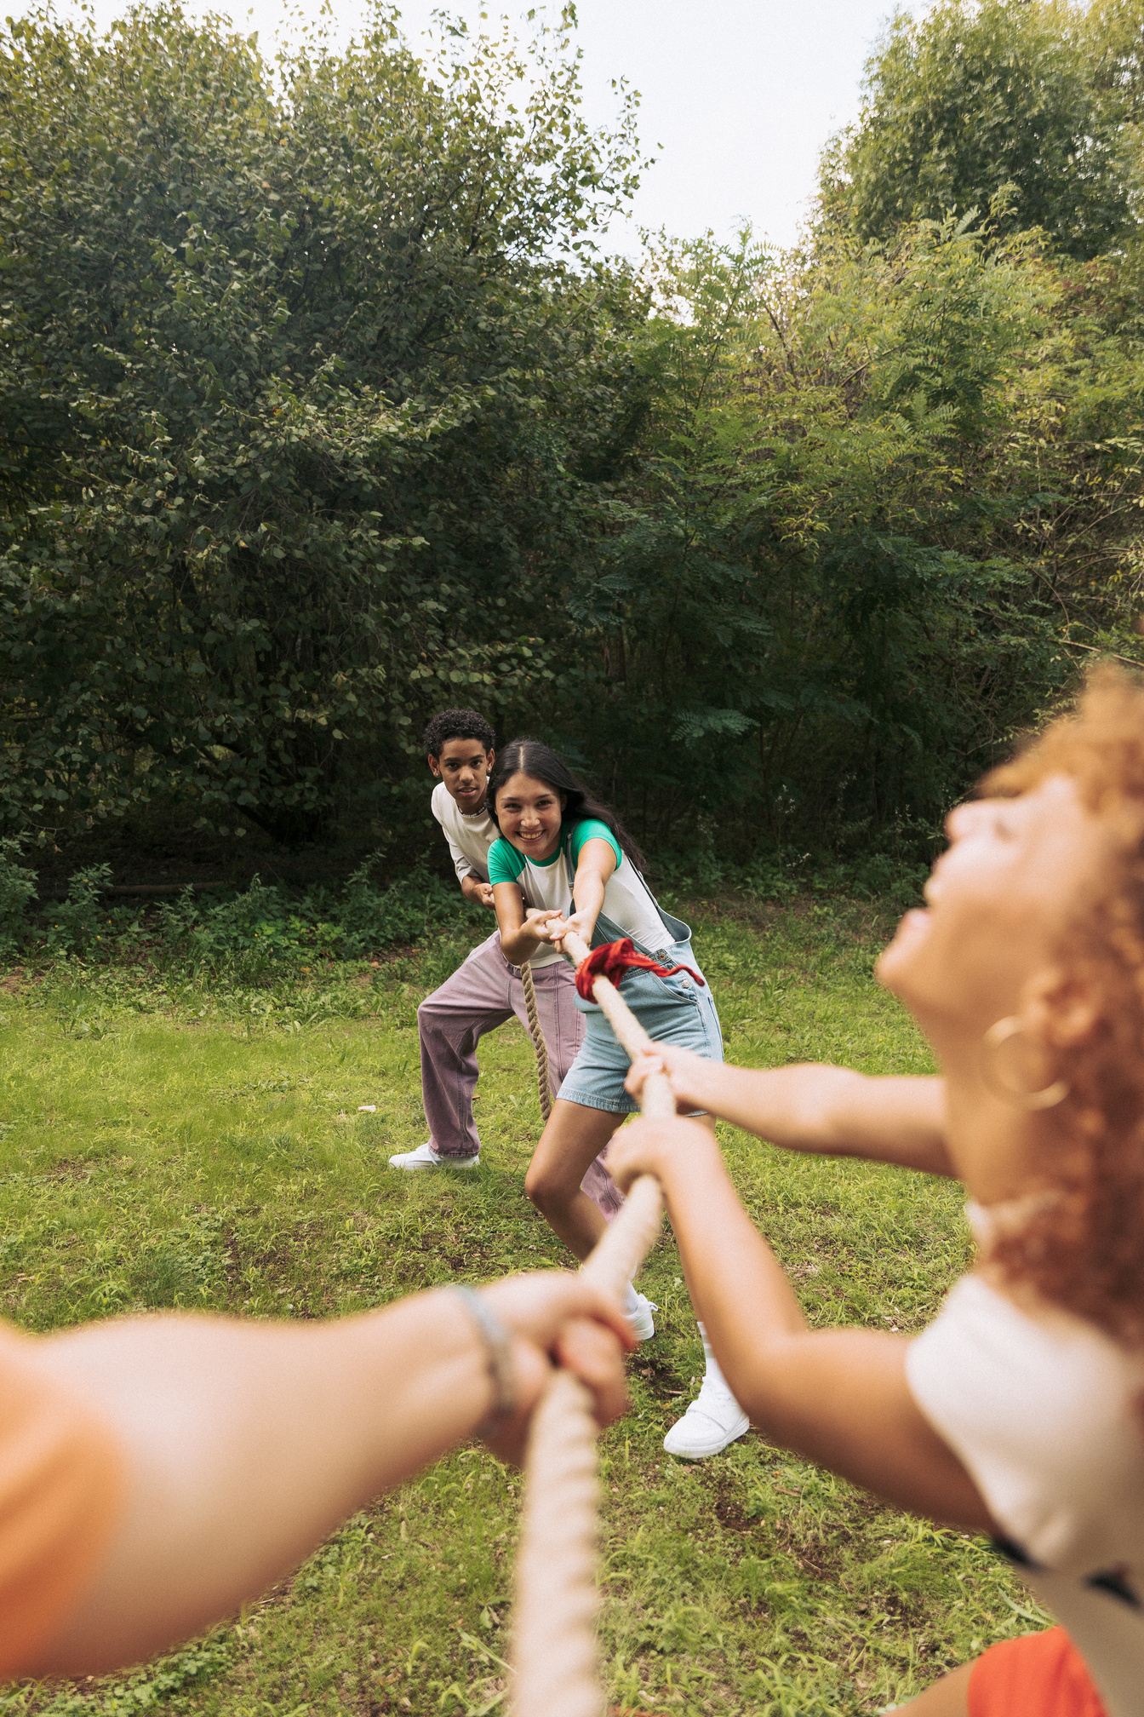



ЯК УНИКНУТИ НЕБЕЗПЕЧНИХ РОЗВАГ?
Екстремальний спорт
Паркур, скелелазіння або роуп-джампінг.
Ігрова індустрія
VR-симулятори, відеоігри та змагання.
Творчість
Знімати відео для соцмереж без ризиків для здоров’я.
Notes:
6

Slide 7



ЩО РОБИТИ, ЯКЩО ВАШ ДРУГ ХОЧЕ ЗАЙНЯТИСЯ ЗАЧЕПІНГОМ?
Поговоріть
Поясніть ризики.
Покажіть наслідки
Статистику, відео, історії.
Знайдіть альтернативу
Безпечний адреналін.
Notes:
7

Slide 8

ЯКЩО ВИ ПОМІТИЛИ ЛЮДИНУ НА ВАГОНІ ПОЇЗДА, МЕТРО ЧИ ІНШОМУ ТРАНСПОРТІ – НЕГАЙНО ДІЙТЕ!
📌 Якщо це залізнична станція чи вокзал:
✅ Повідомте чергового вокзалу або працівників залізниці.
✅ Зателефонуйте на гарячу лінію Укрзалізниці: 0 800 503 111 (безкоштовно).
📌 Якщо ситуація критична:
✅ Викличте Національну поліцію (102) або ДСНС (101).
✅ Якщо це безпечно – поясніть людині про смертельні ризики.
✅ Запам’ятайте місце події або зробіть фото для точної передачі інформації службам.
📌 Якщо про небезпечні розваги стало відомо з соцмереж або від знайомих:
✅ Повідомте батьків, вчителів або поліцію.
✅ Зверніться до чат-бота «UNSEE» (https://t.me/Unsee_nebot), де можна отримати консультацію або повідомити про загрозу.
Notes:
7

Slide 9

Залізниця – це не місце для ігор.
Кожен із нас повинен відповідально ставитися до свого життя та не ризикувати заради короткочасної популярності в соцмережах.
Notes:
10

